Slide 1
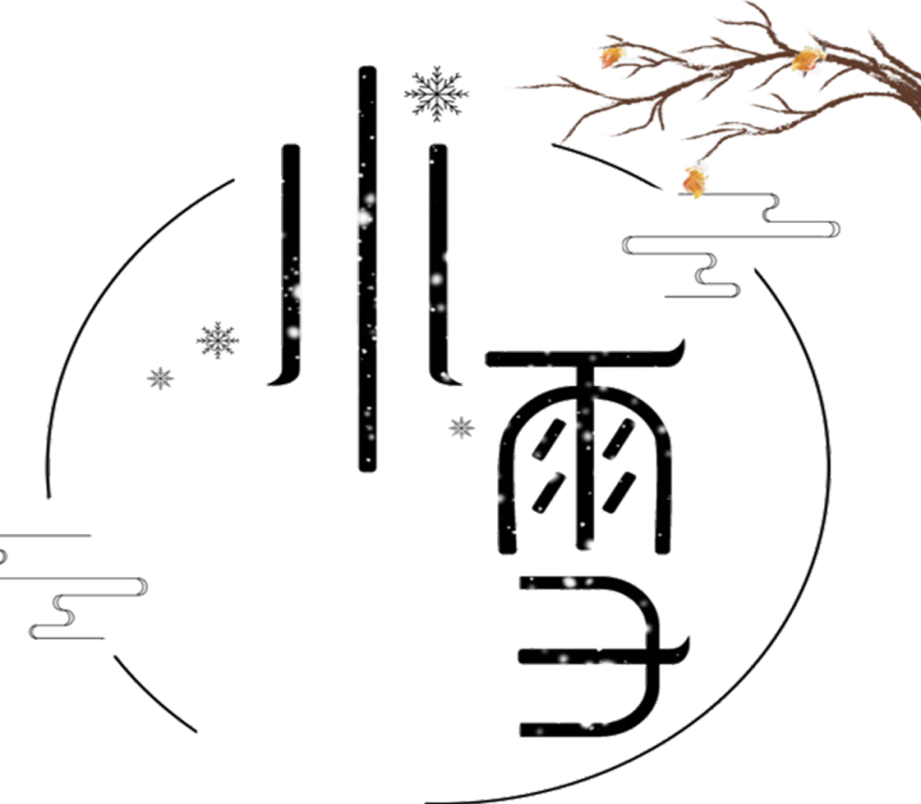
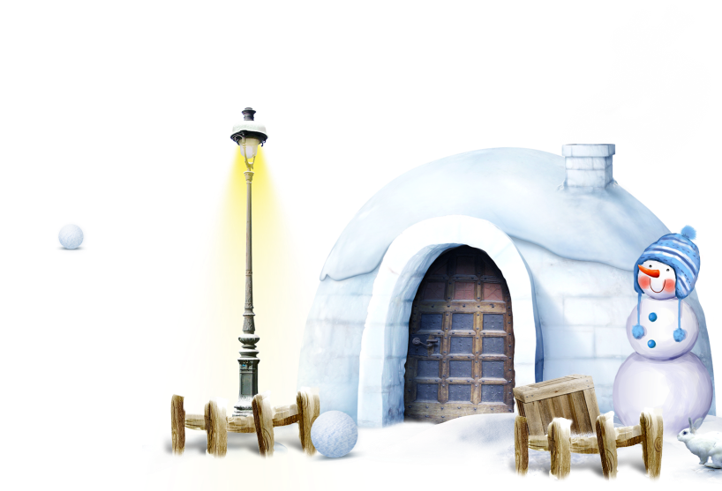

Slide 2
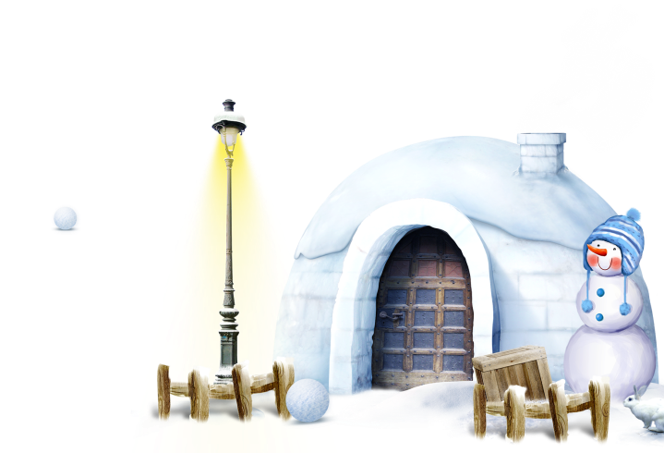
目
录
壹
贰
小雪节气介绍
小雪农事活动
叁
肆
节气饮食保健
节气相关民俗

Slide 3
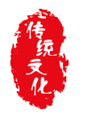
壹
小雪节气介绍
感谢您使用模板，请在此处输入您所需要的内容感谢您使用模板，请在此处输入您所需要的内容感谢您使用模板，请在此处输入您所需要的内容

Slide 4
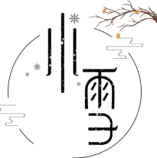
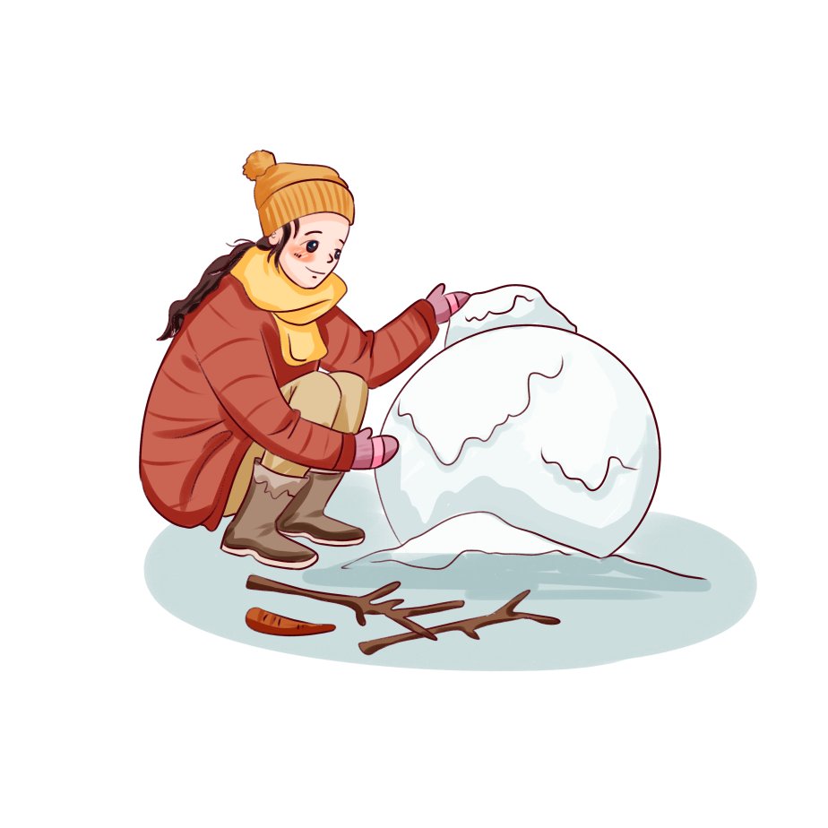
输入标题文字
单击此处
添加您的标题文字
小雪，是二十四节气中的第20个节气。时间在每年公历11月22或23日，即太阳到达黄经240°时。“小雪”是反映气候特征的节气。节气的小雪与天气的小雪无必然联系，小雪节气中说的“小雪”与日常天气预报所说的“小雪”意义不同，小雪节气是一个气候概念，它代表的是小雪节气期间的气候特征；而天气预报中的小雪是指降雪强度较小的雪。

Slide 5
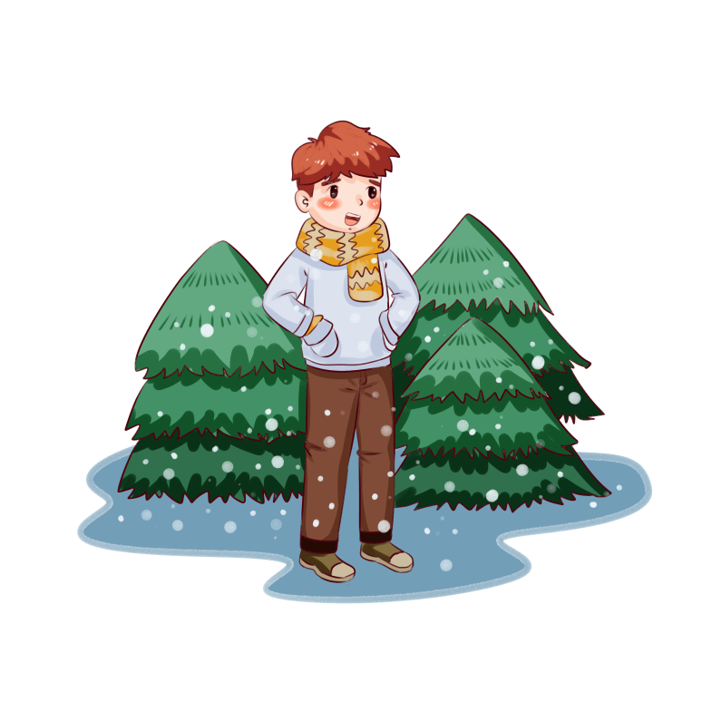
输入标题文字
标题文字内容
小雪，是二十四节气中的第20个节气。时间在每年公历11月22或23日，即太阳到达黄经240°时。“小雪”是反映气候特征的节气。节气的小雪与天气的小雪无必然联系，小雪节气中说的“小雪”与日常天气预报所说的“小雪”意义不同，小雪节气是一个气候概念，它代表的是小雪节气期间的气候特征；而天气预报中的小雪是指降雪强度较小的雪。

Slide 6
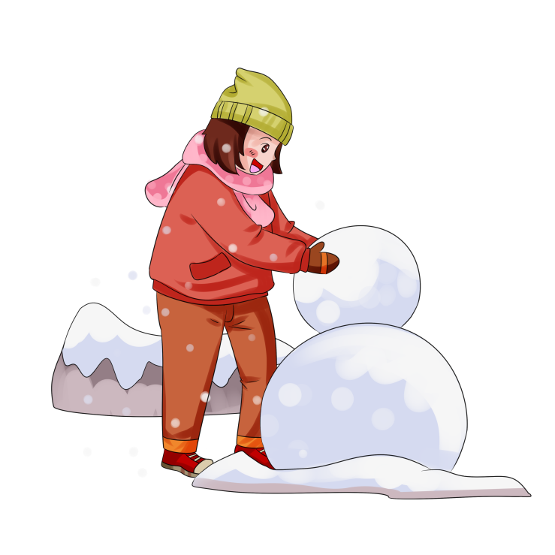
感谢您使用模板，请在此处输入您所需要的内容感谢您使用模板，请在此处输入您所需要的内容感谢您使用模板，请在此处输入您
壹
输入标题文本
小雪节气，东亚地区已建立起比较稳定的经向环流，西伯利亚地区常有低压或低槽，东移时会有大规模的冷空气南下，
输入标题文字
贰
输入标题文本
我国东部会出现大范围大风降温天气。由于全球气候变暖，我国南方部分地区降雪会稍晚，而北方，已进入寒冰封冻季节。

Slide 7
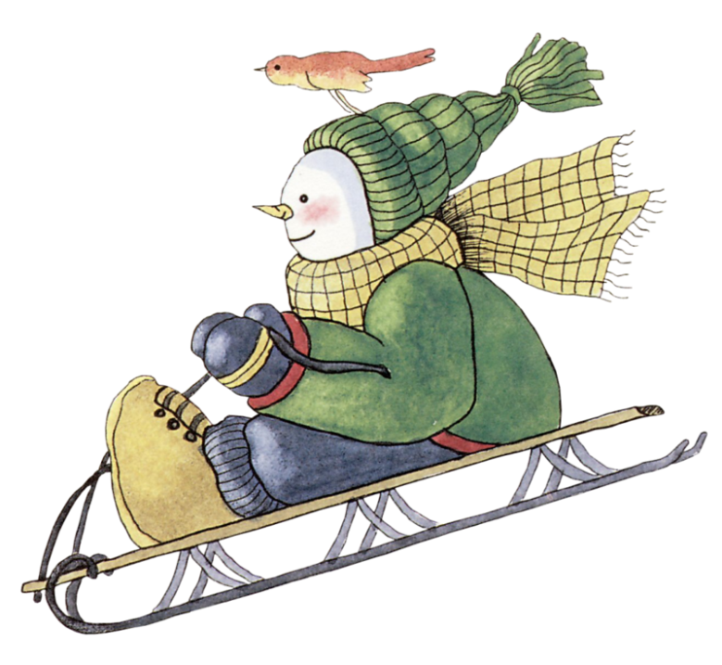
古籍《群芳谱》中说：“小雪气寒而将雪矣，地寒未甚而雪未大也。”
输入标题文字
输入标题文本
其意思是，“小雪”节气由于天气寒冷，降水形式由雨改为雪，
输入标题文本
但此时由于“地寒未甚”，故雪量还不足，因此称做小雪。
节日PPT模板 http:// www.PPT818.com/jieri/

Slide 8
贰
小雪农事活动
感谢您使用模板，请在此处输入您所需要的内容感谢您使用模板，请在此处输入您所需要的内容感谢您使用模板，请在此处输入您所需要的内容

Slide 9
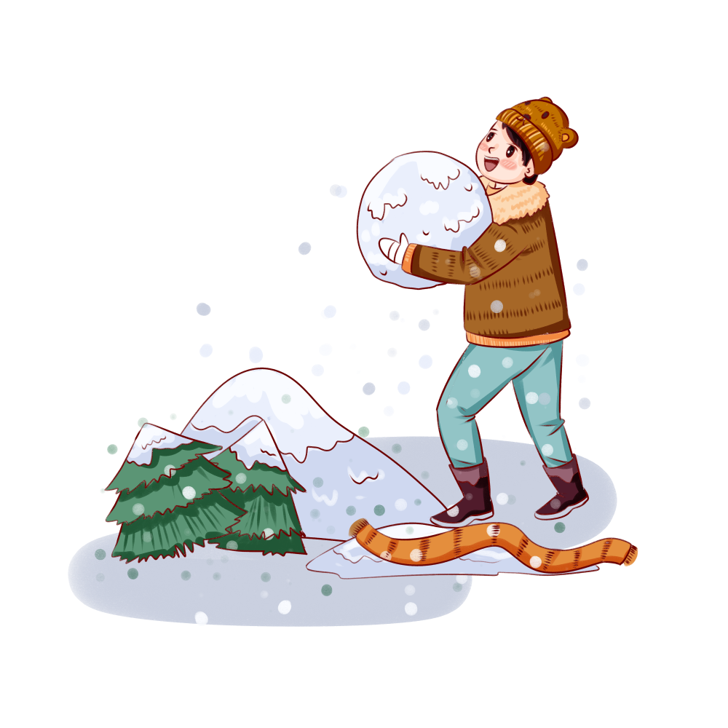
标题文本
标题文本
古籍《群芳谱》中说：“小雪气寒而将雪矣，地寒未甚而雪未大也。”
这就是说，到“小雪”节气由于天气寒冷，降水形式由雨变为雪，但此时由于“地寒未甚”故雪下的次数少，雪量还不大，所以称为小雪。
输入标题文字

Slide 10
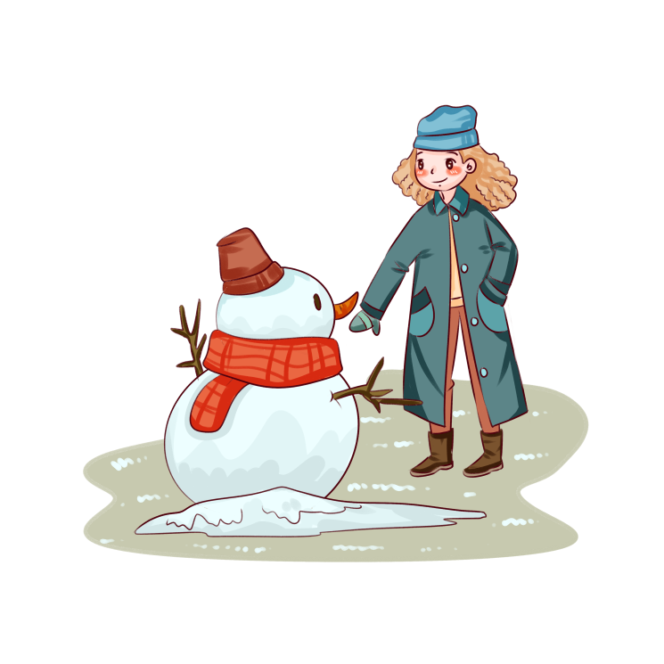
这就是说，到“小雪”节气由于天气寒冷，降水形式由雨变为雪，但此时由于“地寒未甚”故雪下的次数少，雪量还不大，所以称为小雪。
输入标题文字
这就是说，到“小雪”节气由于天气寒冷，降水形式由雨变为雪，但此时由于“地寒未甚”故雪下的次数少，雪量还不大，所以称为小雪。

Slide 11
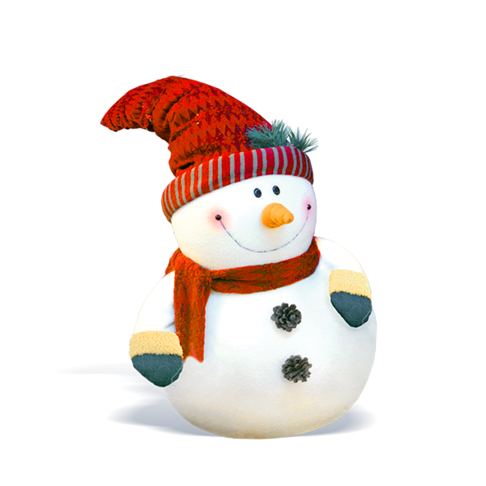
输入标题文本
小雪节气，东亚地区已建立起比较稳定的经向环流，西伯利亚地区常有低压或低槽，
输入标题文字
输入标题文本
东移时会有大规模的冷空气南下，我国东部会出现大范围大风降温天气。
输入标题文本
东移时会有大规模的冷空气南下，我国东部会出现大范围大风降温天气。

Slide 12
叁
节气饮食保健
感谢您使用模板，请在此处输入您所需要的内容感谢您使用模板，请在此处输入您所需要的内容感谢您使用模板，请在此处输入您所需要的内容

Slide 13
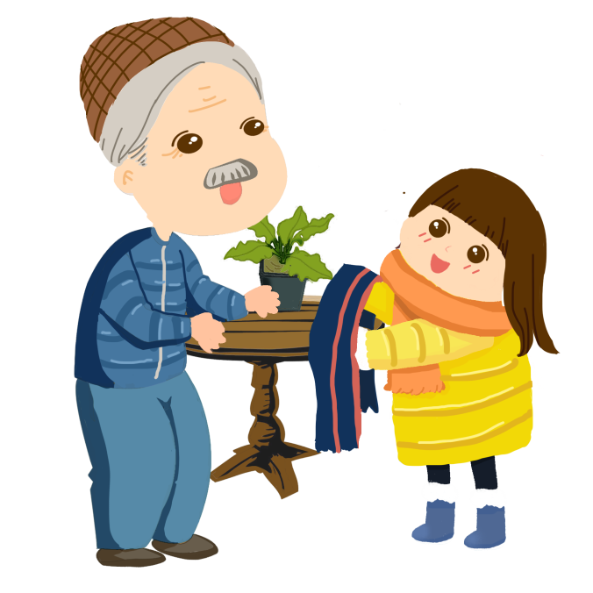
请在此输入您需要的文字
小雪是二十四节气中的第20个。起点于每年公历11月22日或23日，太阳位于赤纬-20°16'，到达黄经240°。“小雪”节气间，夜晚北斗七星的斗柄指向北偏西（相当钟面上的10点钟）。
输入标题文字
请在此输入标题
请在此输入标题
请在此处输入您所需要的内容感谢您使用模板，请在此处输入您所需要的内容
请在此处输入您所需要的内容感谢您使用模板，请在此处输入您所需要的内容

Slide 14
请在此输入标题
请在此输入您需要的文字内容感谢您
小雪是二十四节气中的第20个。起点于每年公历11月22日或23日，太阳位于赤纬-20°16'，到达黄经240°。“小雪”节气间，夜晚北斗七星的斗柄指向北偏西（相当钟面上的10点钟）。每晚20：00以后，若到户外观星，可见北斗星西沉，而“W”形的仙后座升入高空，它代替北斗星担当起寻找北极星的坐标任务，为观星的人们导航。
输入标题文字

Slide 15
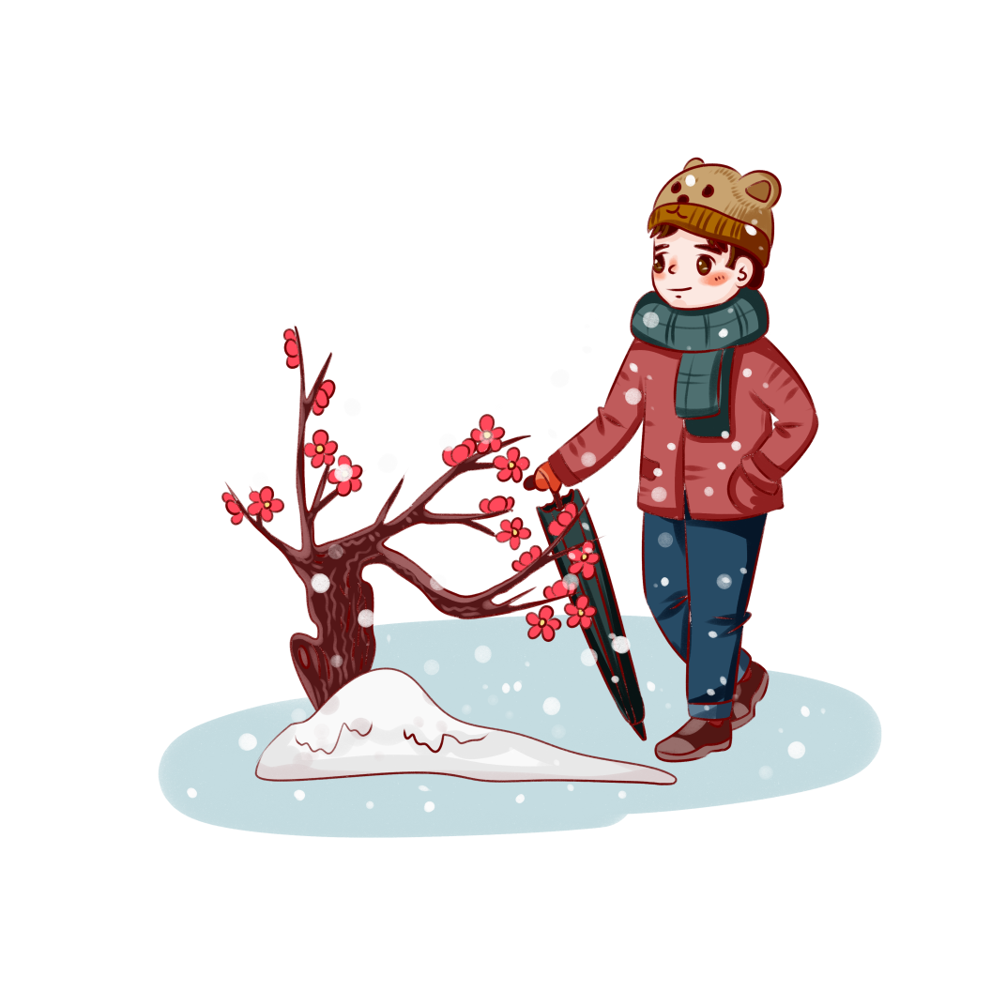
请输入标题内容
Please enter the English Title here.
小雪是二十四节气中的第20个。起点于每年公历11月22日或23日，太阳位于赤纬-20°16'，到达黄经240°。“小雪”节气间，夜晚北斗七星的斗柄指向北偏西（相当钟面上的10点钟）。每晚20：00以后，若到户外观星，可见北斗星西沉，而“W”形的仙后座升入高空，它代替北斗星担当起寻找北极星的坐标任务，为观星的人们导航。
输入标题文字

Slide 16
肆
节气相关民俗
感谢您使用模板，请在此处输入您所需要的内容感谢您使用模板，请在此处输入您所需要的内容感谢您使用模板，请在此处输入您所需要的内容

Slide 17
请输入标题内容
感谢您使用模板，请在此处输入您所需要的内容感谢您使用模板，请在此处输入您所需要的内容感谢您使用模板，请在此处输入您所需要的内容
输入标题文字
感谢您使用模板，请在此处输入您所需要的内容感谢您使用模板，请在此处输入您所需要的内容感谢您使用模板，请在此处输入您所需要的内容

Slide 18
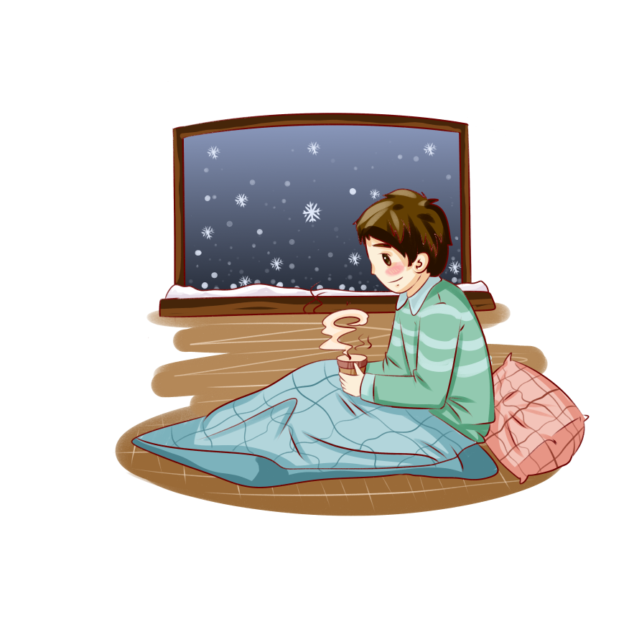
请输入标题内容
“小雪”是反映天气现象的节令。古籍《群芳谱》中说：“小雪气寒而将雪矣，地寒未甚而雪未大也。”《月令七十二候集解》曰：“十月中，雨下而为寒气所薄，故凝而为雪。
“小雪”是反映天气现象的节令。古籍《群芳谱》中说：“小雪气寒而将雪矣，地寒未甚而雪未大也。”《月令七十二候集解》曰：“十月中，雨下而为寒气所薄，故凝而为雪。
输入标题文字

Slide 19
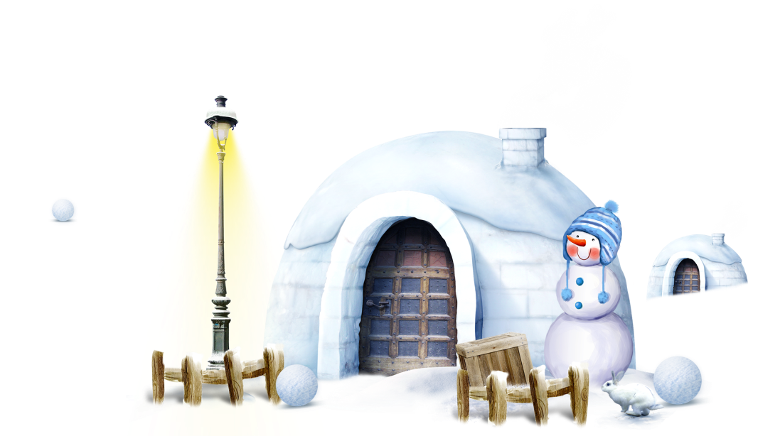
请输入标题内容
“小雪”是反映天气现象的节令。古籍《群芳谱》中说：“小雪气寒而将雪矣，地寒未甚而雪未大也。”《月令七十二候集解》曰：“十月中，雨下而为寒气所薄，故凝而为雪。
输入标题文字
请输入标题内容
“小雪”是反映天气现象的节令。古籍《群芳谱》中说：“小雪气寒而将雪矣，地寒未甚而雪未大也。”《月令七十二候集解》曰：“十月中，雨下而为寒气所薄，故凝而为雪。

